Slide 1
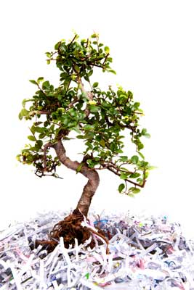
¡Resaltamos y felicitamos a nuestras
¡DEPENDENCIAS MÁS AHORRADORAS DE PAPEL!
SEGUNDO SEMESTRE 2023
N° | Dependencia | Porcentaje de ahorro (%)
1 | Grupo de Protección Sanitaria | 85,66
2 | Secretaría General | 80,68
3 | Dirección de Gestión de Bienes Públicos Rurales | 74,64
4 | Grupo de Contratación | 72,88
5 | Grupo de Gestión Integral de Entidades Liquidadas | 68,16
¡Invitamos todos los colaboradores a que se sumen a implementar acciones para reducir el consumo de papel de impresión!

